Slide 1
Olá, Mundo!

Slide 2
Colaboradores!!!

Slide 3
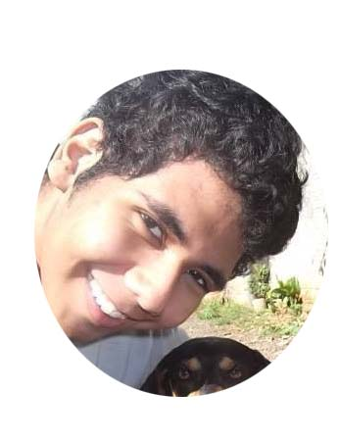
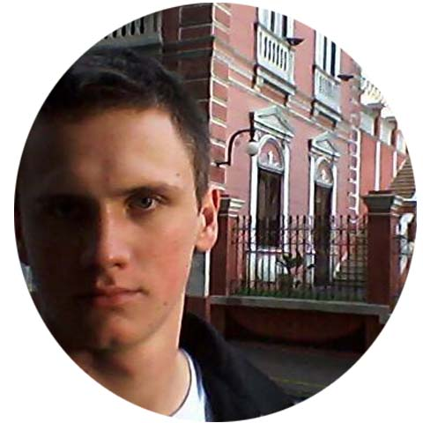
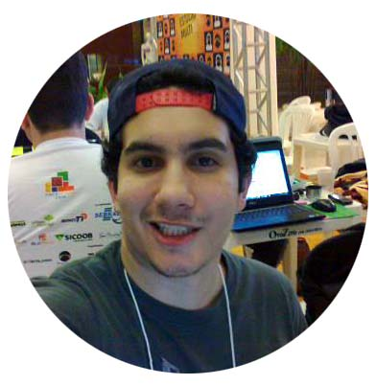
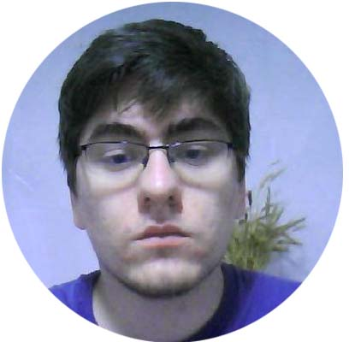

Slide 4
Afinal! O que estamos desenvolvendo?
Vamos falar um pouco sobre o projeto?

Slide 5
Imagine!
Uma ferramenta capaz de marcar e compartilhar pontos de endereço entre redes de interesse ou seus amigos.

Slide 6
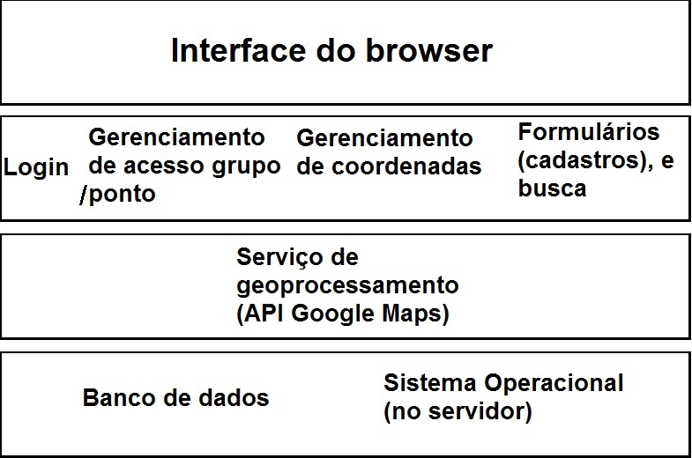
Como funciona!

Slide 7
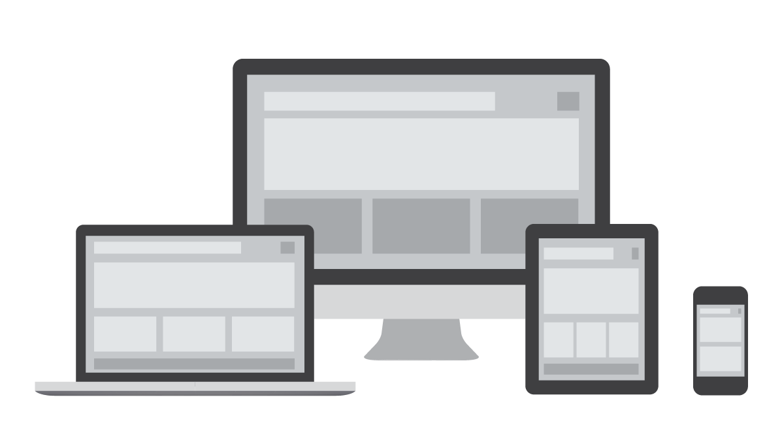
Multiplataforma
Responsividade

Slide 8
Exemplos práticos

Slide 9
Objetivo
O Projeto possui o objetivo de integrar pessoas e lugares através do mapa que se apresenta na home Page do site, o usuário poderá adicionar pontos de interesse dos membros de determinado grupo do qual ele faz parte, fazendo assim com que um encontro, uma localidade desejada, ou então um local pré-determinado com um objetivo de acordo com o tema do grupo possa ser encontrado e compartilhado entre os membros.

Slide 10
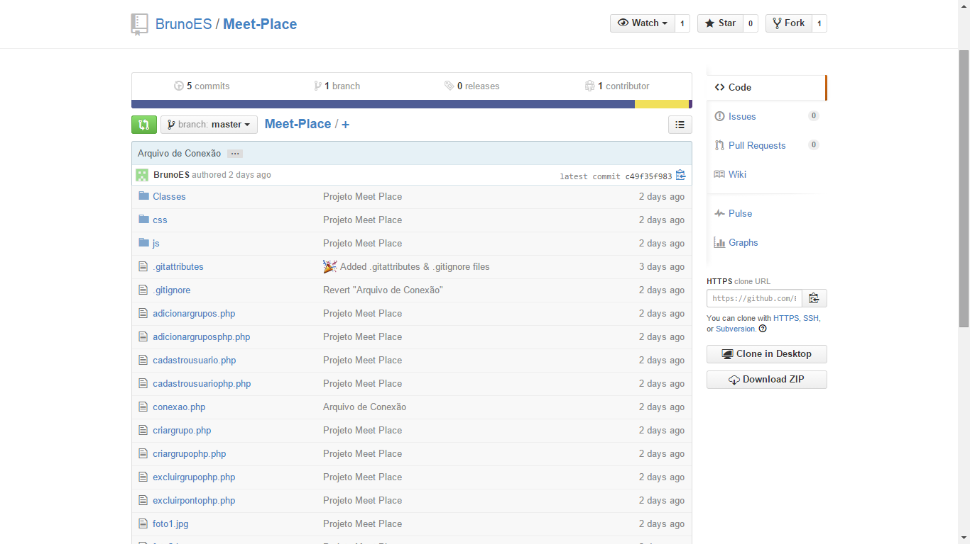
Colabore! Seja Open Source!
Aberto para todos!
https://github.com/BrunoES/Meet-Place/

Slide 11
Modelagem
UML: - Diagrama de Caso de Uso
- Diagrama de Classes
- Diagramas de Sequência
- Diagramas de Atividade
- Padronização MVC
Descrições:
- Descrição de Caso de Uso
- Requisitos Funcionais
- Requisitos Não Funcionais

Slide 12


Tecnologias
Comunicação

Slide 13




Tecnologias
Planejamento

Slide 14

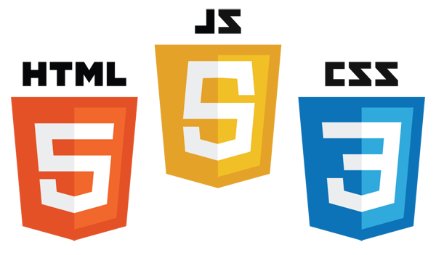


Tecnologias
Desenvolvimento

